Slide 1
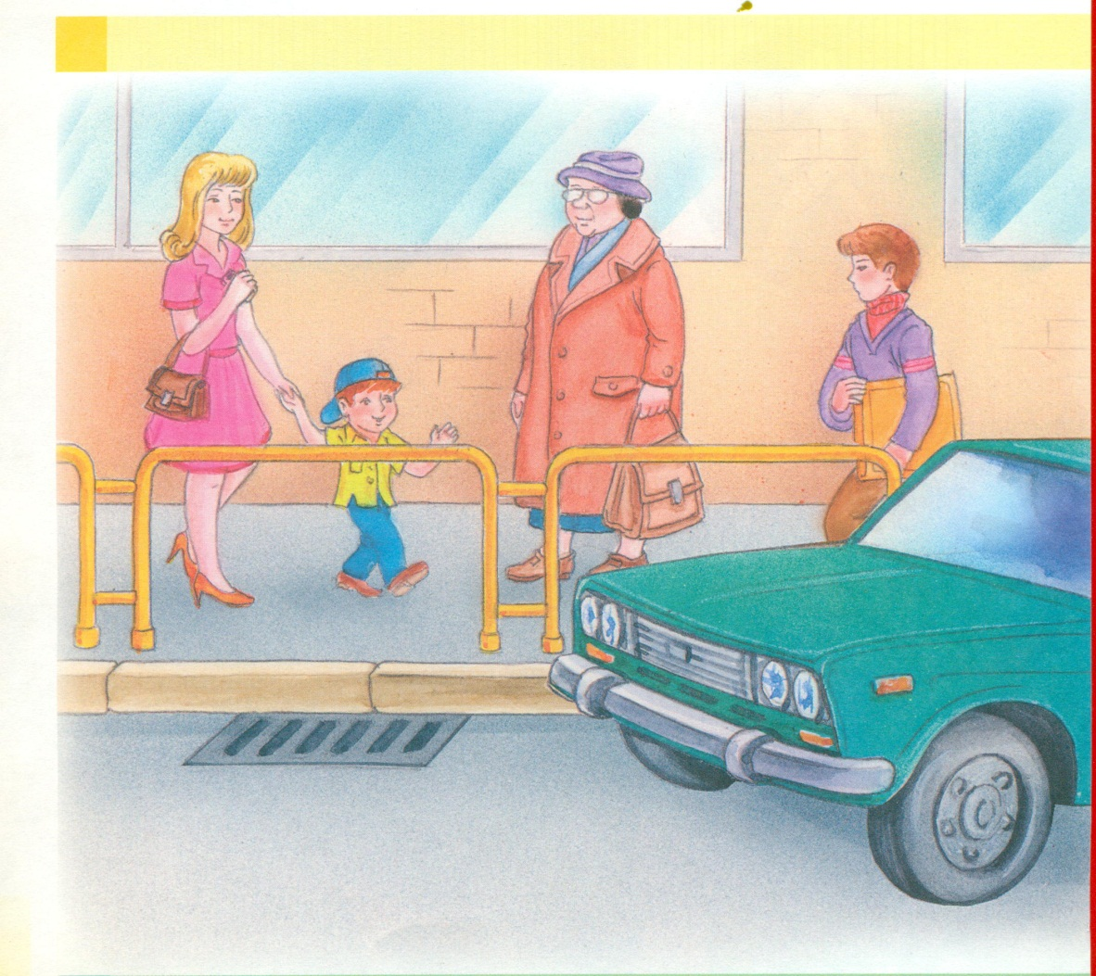
Правила движения
пешеходов
вдоль дороги
Пешеходы должны идти по тротуарам или пешеходным дорожкам.
Тротуар – это специальная асфальтированная дорожка по краям улицы, приподнятая над проезжей частью.
На некоторых улицах тротуары отделяются от проезжей части и дороги металлическими ограждениями. Через эти ограждения ни в коем случае нельзя перелезать, ведь водитель этого не ожидает и не успеет затормозить.

Slide 2
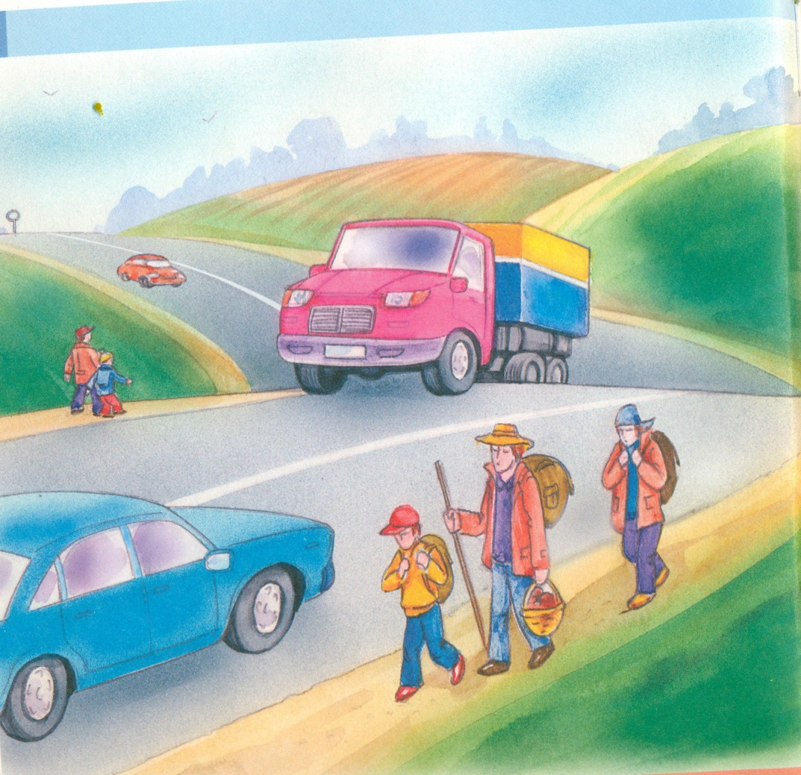
Если нет поблизости тротуара, можно идти по обочине дороги, не выходя на проезжую часть.
Обочина проходит по краям проезжей части дороги.
Она может быть асфальтированной и выделенной размёткой. Бывает из песка, гравия или просто грунта.
Если нет ни тротуара, ни пешеходной дорожки, ни обочины, пешеходы могут идти по краю проезжей части, но только в один ряд друг за другом и обязательно навстречу движению транспорта, чтобы видеть все встречные машины.

